Slide 1
Муниципальное бюджетное образовательное учреждение
«Центр развития ребёнка – детский сад №28 «Огонек»
Проект в подготовительной группе
«Удивительный мир животных»
Подготовила: Войтюк В.С
г.Бердск
2022

Slide 2
Актуальность проекта: Мир животных – ярок и разнообразен! Огромное количество животных и птиц обитает в разных природно-климатических зонах и, порою, с ними ассоциируется. Как представить Арктику без белого медведя, тайгу без Амурского тигра, пустыню без её «корабля» — верблюда?
Посредствам данного проекта нужно воспитать бережное отношение ко всему живому, обратить внимание детей на взаимодействие человека с живой природой, т.е. заложить основы экологического сознания. Вместе с тем, не менее важно объяснять зависимость внешнего вида животного, его образа жизни и повадок от окружающих его природных условий.

Slide 3
Цель проекта: познакомить детей с многообразием окружающего мира с учетом природно-климатических поясов через познавательно-исследовательскую деятельность.
Задачи проекта:
Расширять и углублять представления о животных;
развитие у детей образного мышления, наблюдательности и воображения;
развивать коммуникативные и творческие способности детей;
Привлечь родителей к участию в данном проекте.

Slide 4
Информация о проекте
Тип проекта: познавательно - творческий
Продолжительность: краткосрочный
Сроки реализации: 1 неделя
Участники проекта: Дети подготовительной группы, педагоги, родители.
Возраст детей: 6 – 7 лет

Slide 5
Предполагаемый результат:
возникновение интереса к миру животных;
обогащение знаний детей о мире животных.
высказывание самостоятельных суждений, умение обобщать;
воспитание уважительного отношения к природе.
сформируются знания детей, о разных животных, населяющих нашу землю;

Slide 6
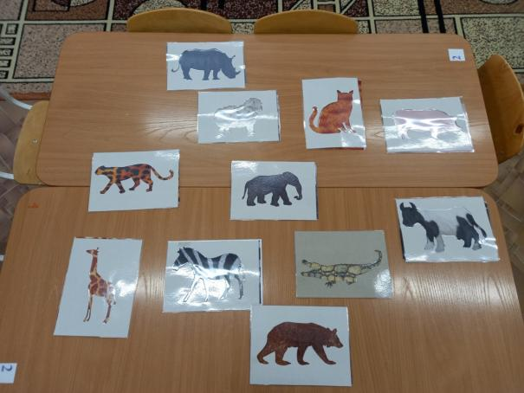
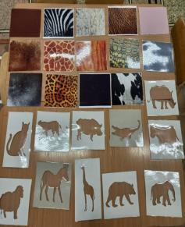
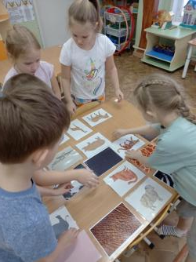
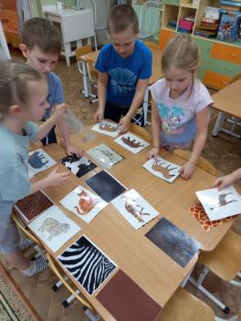
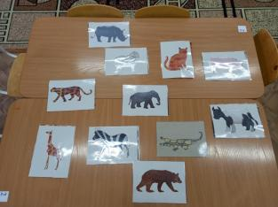

Slide 7
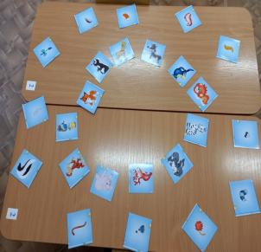
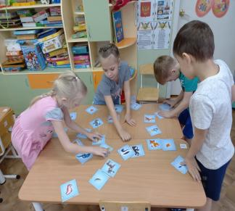
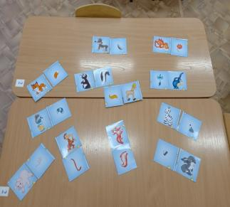

Slide 8
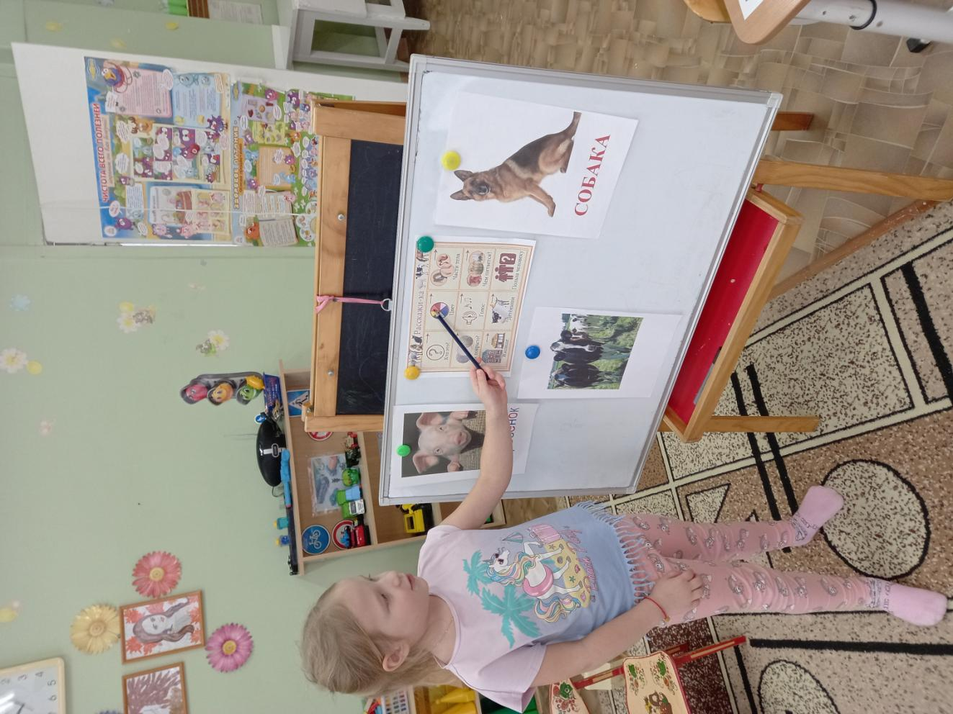
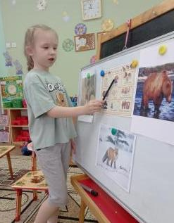
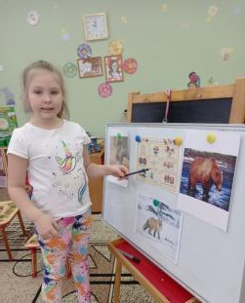
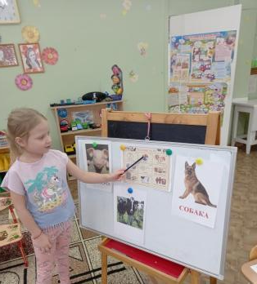
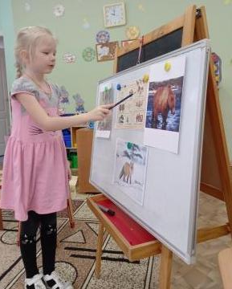

Slide 9
